Slide 1
듀얼모드로 동작하는 제어장치
정용주
이정우

Slide 2
Contents
?
!
,
.
과제 개요
과제 중점
과제 과정
최종 결과
전장화율 증가
정장기술의 명암
듀얼모드란?
컨트롤러 기능
시연 영상
보완점

Slide 3
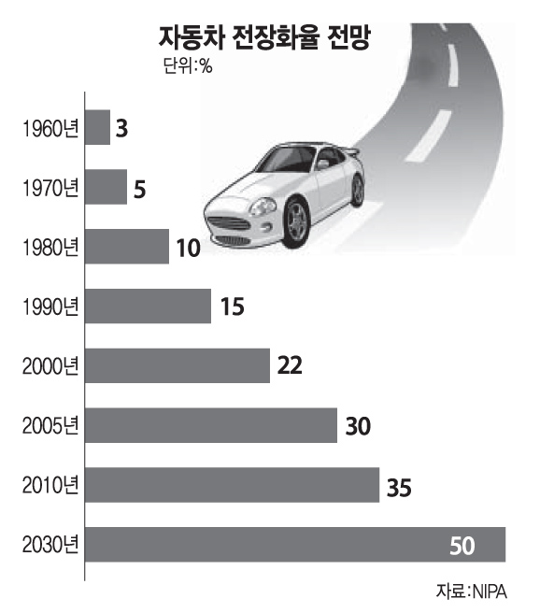

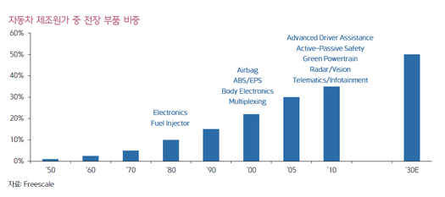
과제 개요
자동차 전장화율 증가
지속해서 자동차의 전장품 비율이 증가
전체 중량이 가벼워지고 관리하기 용이
연비 절약

Slide 4
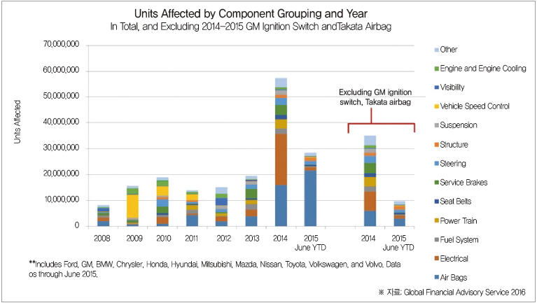
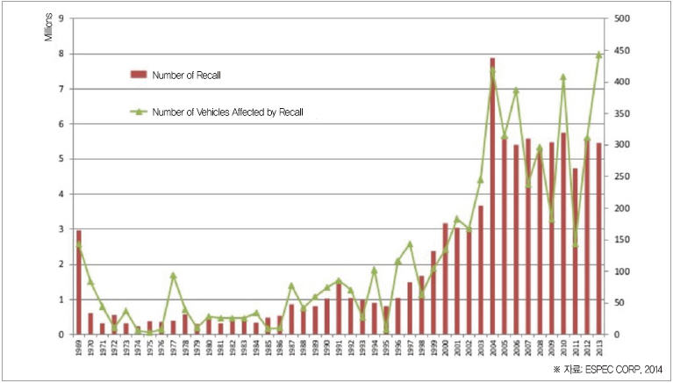
과제 개요
전장기술이 가져 온 명암
대부분의 자동차 리콜의 원인이 전장부품에서 비롯
문제가 발생한 것은 대부분 에어백 등 전장부품
이러한 전장부품에 문제가 생겨 사고가 발생한다면?

Slide 5
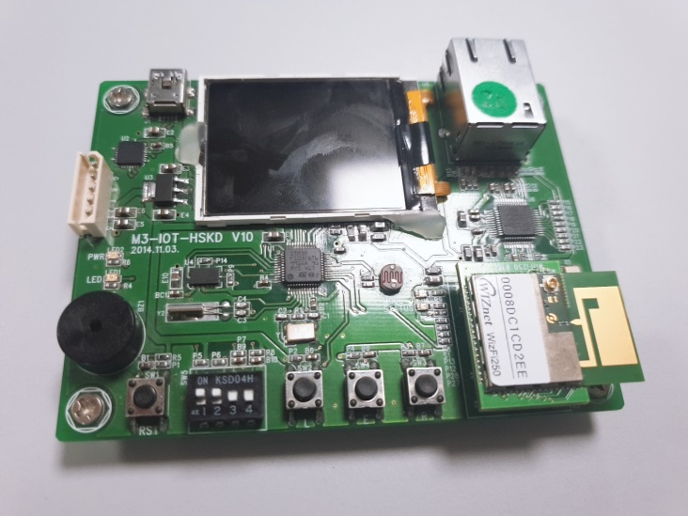
과제 개요
듀얼모드
2개의 보드가 통신
컨트롤러1이 어떠한 이유로 제어 불능 상태에 빠졌을 경우
대체 보드가 이전의 제어 작업 수행
STM32f10x 보드 2개로 듀얼모드를 구현한다!

Slide 6
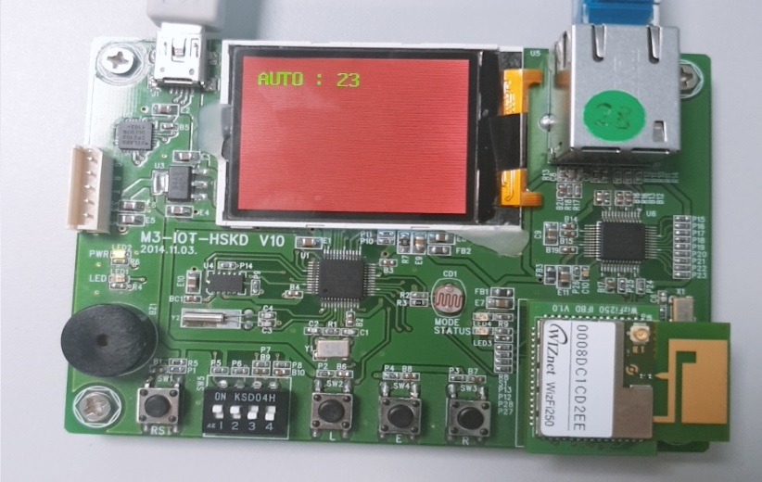
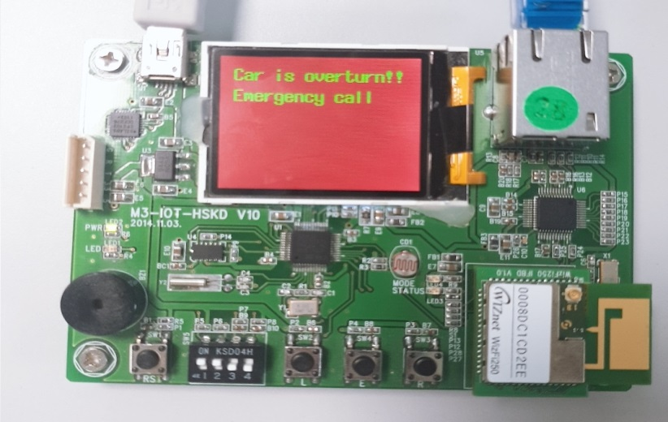
컨트롤러 기능
기본 주행 및 에어컨
Key2, 3 – 에어컨 온도 +, -
자이로 센서 – 보드가 뒤집힐 경우 LCD에 경고창

Slide 7
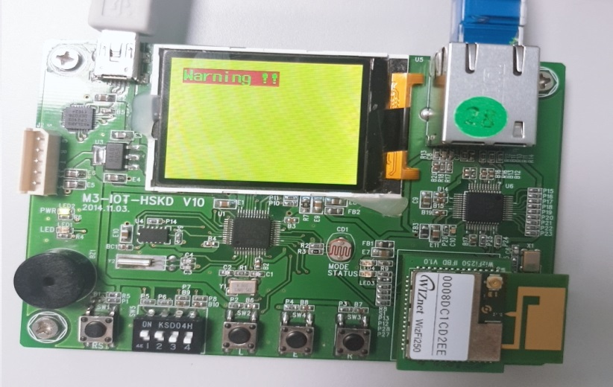
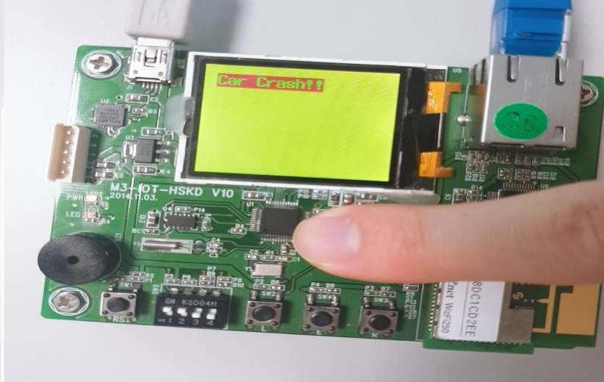
컨트롤러 기능
조도 센서 값에 따른 LCD 변화
Key 1
조도 센서값에 따라 부저음

Slide 8
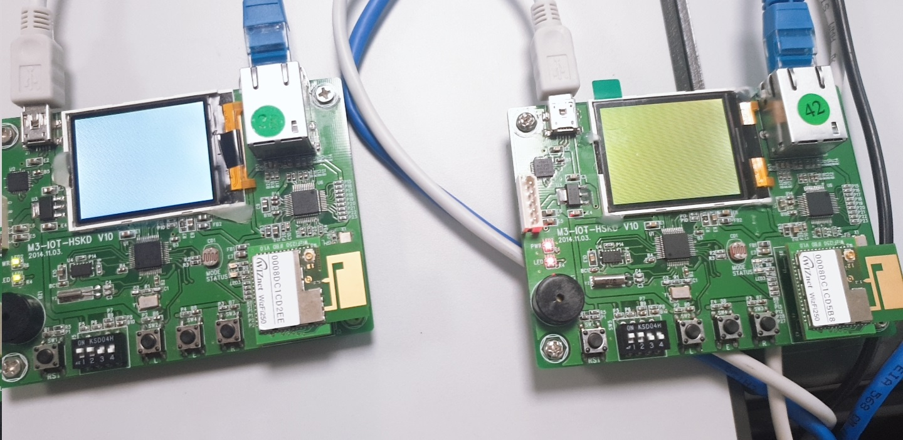
최종 결과

Slide 9
Thank you !

